Slide 1
ANDRES FELIPE JUAN DAVID
MR. YACKO!
¡Vístete Bien! Porque la ropa es tu segunda piel
INSTITUCION EDUCATIVA INEM
“JORGE ISAACS”
SANTIAGO DE CALI 2013

Slide 2
MR. YACKO!
¡Vístete Bien! Porque la ropa es tu segunda piel

Slide 3
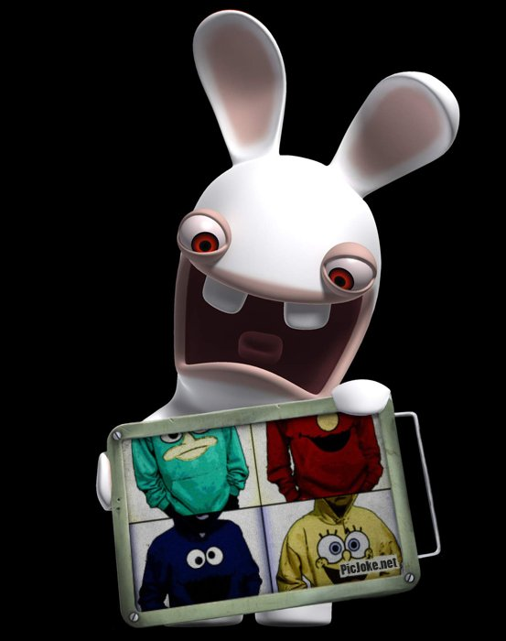
MISIÓN!
MR. JACKO! ES UNA EMPRESA QUE SE BASA EN EL AMOR, PARA PRODUCIR ROPA DE LA MEJOR CALIDAD Y A LOS MEJORES PRECIOS. ESTAMOS COMPROMETIDOS CON NUESTROS CLIENTES,
NUESTRO OBJETIVO ES DIBUJAR UNA SONRISA EN EL ROSTRO DE CADA CLIENTE AL COMPRAR UNA CAMISETA, PORQUE MR. JACKO! TRABAJA PARA HACERTE FELIZ.

Slide 4
VISIÓN!
EN EL AÑO 2015 MR. JACKO! ESPERA HABER HECHO FELIZ A MILLONES DE COLOMBIANOS AL PLASMAR SUS SUEÑOS SOBRE LA TELA. TAMBIEN ESPERAMOS EXPANDIR NUESTRAS TIENDAS A LO LARGO DEL CONTINENTE AMERICANO CON CINCO NUEVAS SUCURSALES EN BUENOS AIRES (ARGENTINA), CARACAS (VENEZUELA), SANTIAGO DE CHILE, (CHILE), DISTRITO FEDERAL (MEXICO) Y ACAPULCO (MEXICO).

Slide 5
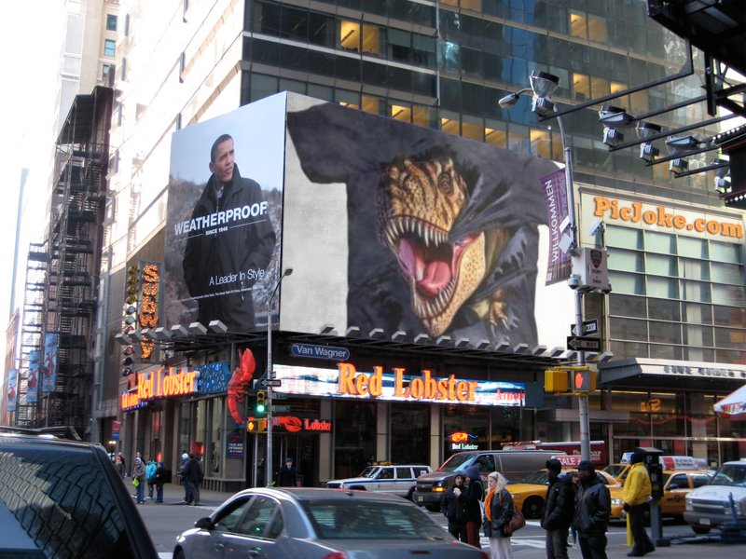
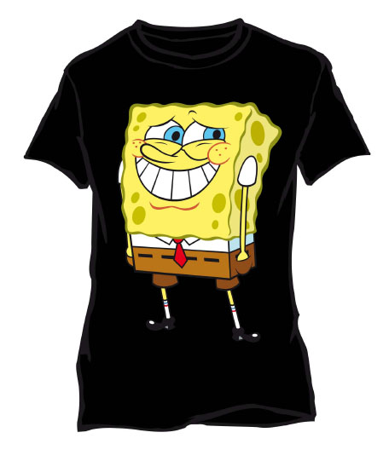
PRODUCTOS!

Slide 6
CONCLUSIÓN!
ESTE PROYECTO NOS BRINDO LA OPORTUNIDAD DE CONOCER NUESTRO LADO COMERCIAL Y DESARROLLAR NUESTRA PARTE CORPORATIVA PARA TRABAJAR EN EQUIPO Y REALIZAR NUESTRO OBJETIVO. ESTE PROYECTO NOS AYUDO A DESCUBRIR MUCHAS CUALIDADES QUE TENEMOS PARA PRODUCIR MATERIALES CORPORATIVAS, ADEMAS NOS UNIO MAS COMO COMPAÑEROS Y APRENDIMOS A TRABAJAR MA EFICIENTEMENTE EN EQUIPO.

